Slide 1

Die Freuden und Leiden des digitalen Immobilienmanagers
Dr. Bernhard Eicher
  Bern, 3. Juli 2023
  A sustainable housing complex with a circular economy-based waste management system

Slide 2
Agenda
            Einleitung
            Fokus auf drei Themen
                Erfassung Liegenschaften
                Nachhaltigkeit Immobilienportfolio
                Potentialerkennung
            Ausblick

Slide 3
I. Einleitung

Slide 4


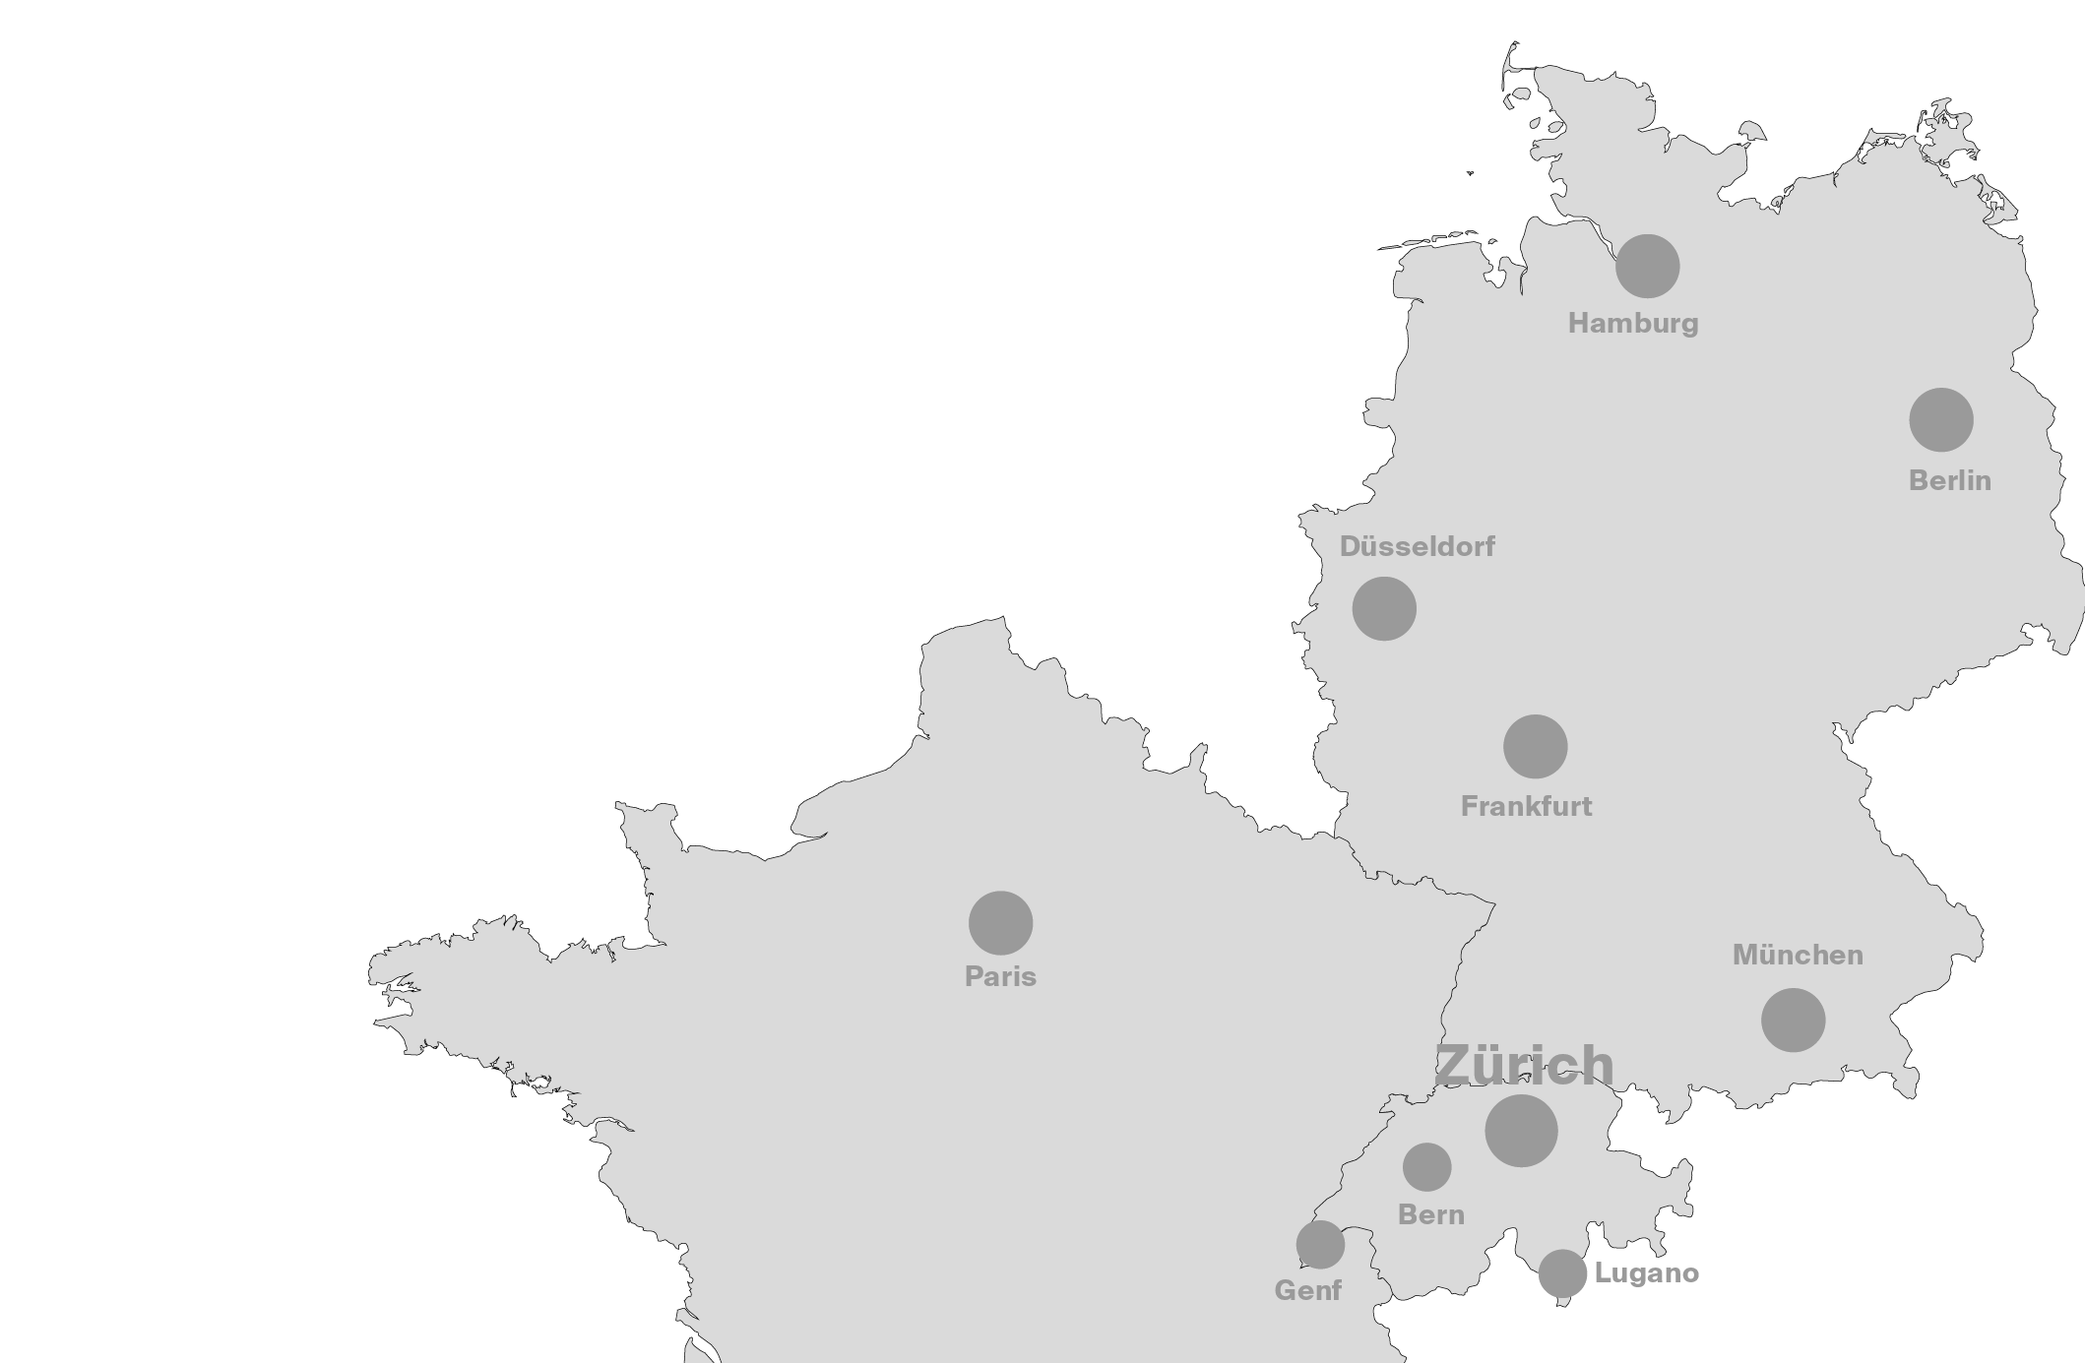

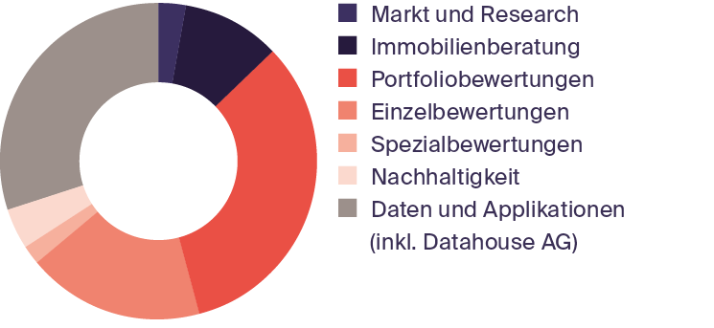
Wüest Partner Group
REX
27 Partner:innen 400 Expert:innen
Real Estate Experts
Expertise gepaart mit digitaler Intelligenz, für nachhaltige Perspektiven in der Immobilienwirtschaft.
DAT
Data, Analytics & Technology
Hamburg
Berlin
Düsseldorf
Frankfurt
München
Umsatz nach Geschäftsbereichen
(2022, total CHF 88 Mio.)
Paris
Zürich
Bern
Genf
Lugano

Slide 5
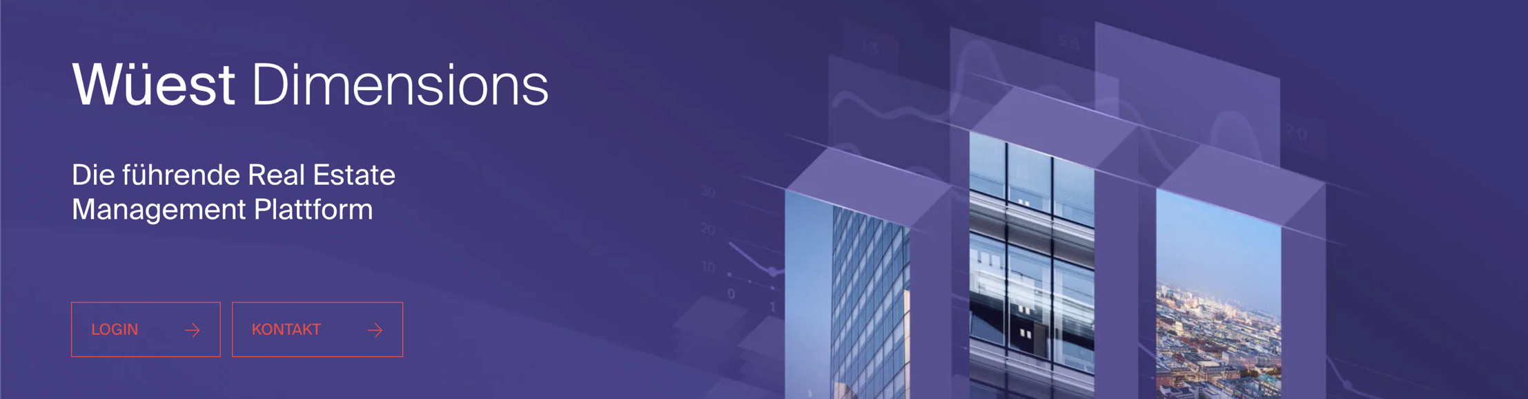


Von Daten zu Erkenntnissen zu fundierten Entscheidungen. Intelligent, zuverlässig und am Puls der Zeit.
Wüest Dimensions ist die umfassende digitale Lösung für professionelles Real Estate Management. Aktives Asset und Portfoliomanagement, Bewertung, Benchmarking, Performance- und Risiko-Analysen sowie Nachhaltigkeits-Ratings. Die modularen Anwendungen eröffnen neue Dimensionen für eine nachhaltige Wertschöpfung.
Von der Branche anerkannt, mit diversen Awards prämiert
sowie sicher und nachhaltig betrieben
550
10‘000
Aktive Lizenznehmer
Aktive User
50‘000
750‘000
Webservice-Anfragen pro Tag
DCF-Bewertungen

Slide 6









Umfassender Support des Immobilienmanagers
Valuation
Market Location Information
Investment Management
Process Management
Categories
Modules
Valuation & Analytics
Market & Data Analysis
Asset & Portfolio
Management
Risk Management
& Sustainability
Construction & Development
Accounting &
Controlling
Fund
Management
Transaction Management
Order
Management
Wüest Dimensions Core
Services
BI & Dashboards
Automation
Reports
Business Expertise
Interfaces & API
Artificial Intelligence
& Machine Learning
Models & Ratings
Spatial location and real estate data
Benchmarks & Comparables
Intelligence

Slide 7
IIa. Erfassung Liegenschaften

Slide 8



Situation bei manueller Erfassung
Stimmungsabhängige Einschätzung
Aufwändiger, manueller Prozess
Besichtigung
Abarbeitung Checkliste
Erstellung Notizen
Erstellung Fotos
Übertrag Notizen in System
Übertrag Fotos in System
Auswertung Notizen
Auswertung Fotos
Feststellung Zustand Gebäude

Slide 9
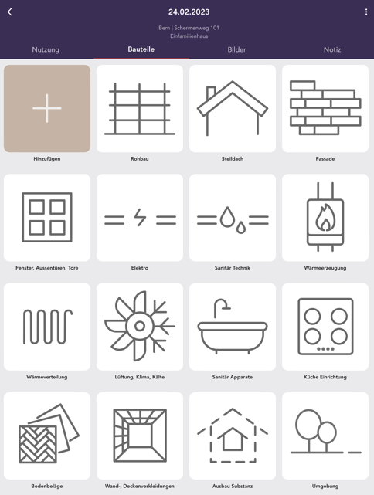
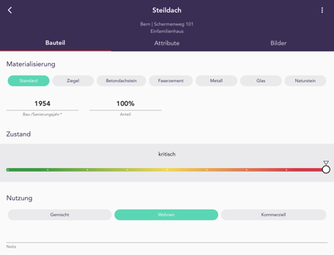
Visits: Die Digitale Lösung
Intuitiv bedienbare App
Materialisierung
Einheitliche Aufnahme der Materialisierung der einzelnen Bauteilkomponenten ermöglicht eine portfolioweite Auswertung.
Attribute
Mittels der Erfassung Attributen lassen sich auch detaillierte und individuelle Informationen der Gebäude aufnehmen.
Bauteillebenszyklus
Bauteillebenszyklus mit Sanierungsvorschlägen dank QC Capex-Lösung.
Zustand
Vorschlag für Zustand bei Eingabe des Bauteilalters. Einfache Anpassung mittels Regler.
Nutzung
Standardisierte Erfassung der Nutzbarkeit.
Standard
Automatische Beurteilung des Standards aufgrund der erfassten Komponenten und Attribute.
Bilder
Kamerafunktion inklusive automatischer Beschriftung der Bilder.
Rating, Reporting
Einheitliches Rating und Reporting.
Endsysteme
Export in Endsysteme wie QC Capex oder Wüest Dimensions.

Slide 10




Herausforderungen
Hund oder Cookie?
Energie?
Gespräch mit Kunde?

Slide 11
IIb. Nachhaltigkeit Immobilienportfolio

Slide 12
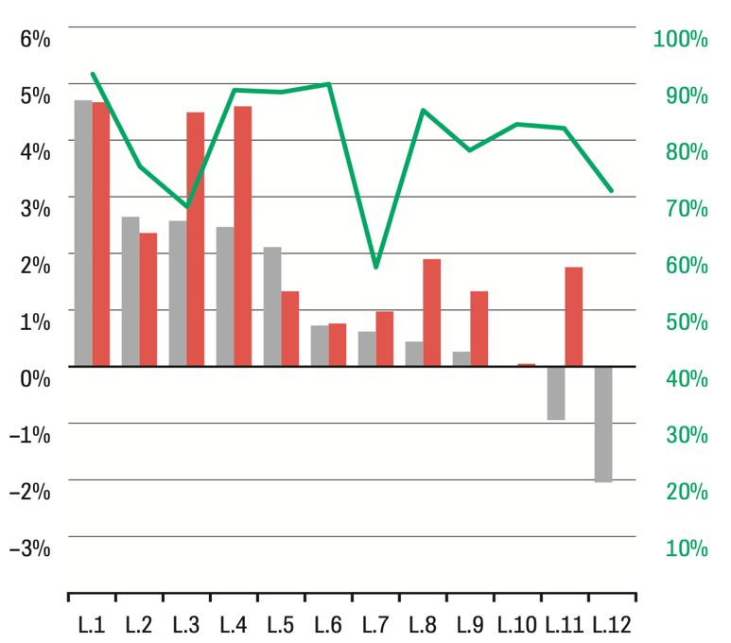
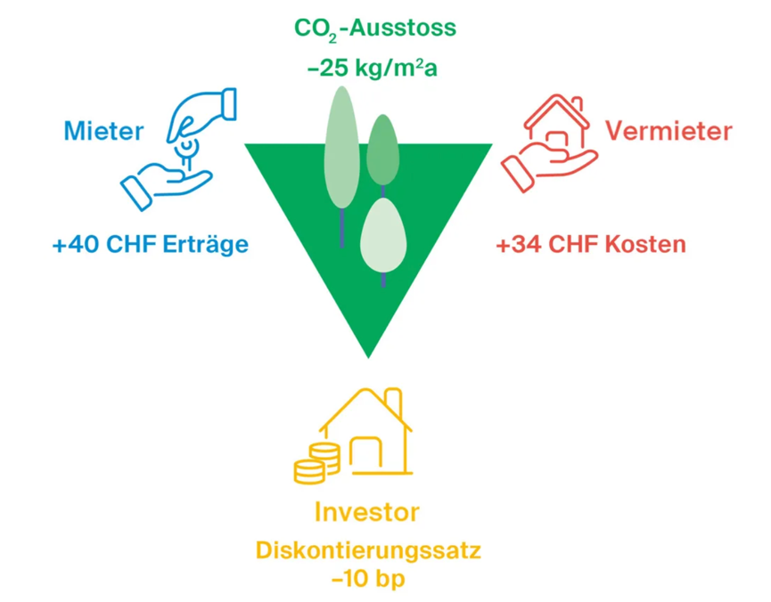


Bedeutung Nachhaltigkeit
Nachhaltigkeit bei Mehrfamilienhäuser
3 Gewinner bei Nachhaltigkeit
Quelle: Wüest Partner (2022). Die Wirkung von Nachhaltigkeit auf Immobilienwerte. Empirische Studie im Auftrag des BAFU.
Quelle: Wüest Partner (2020). Energetische Sanierungen. Eigentümer, Mieter und Umwelt als Gewinner. Studie mit Unterstützung von EnergieSchweiz (BFE).

Slide 13
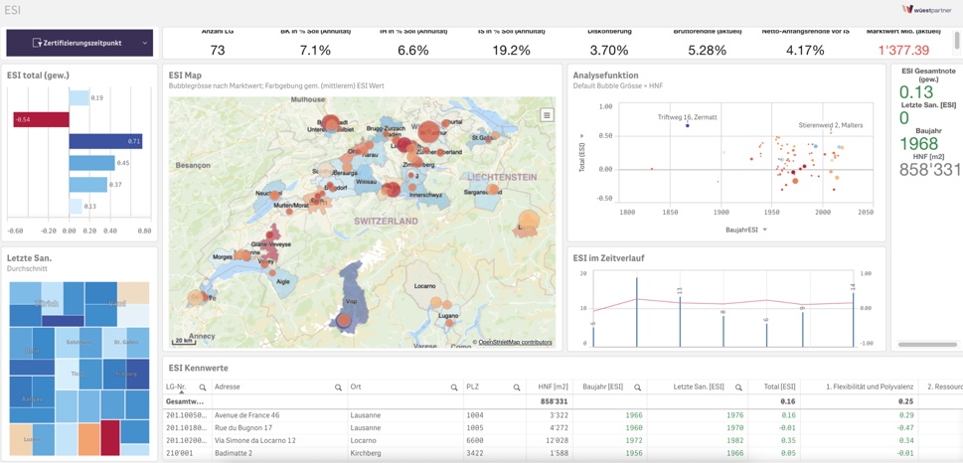
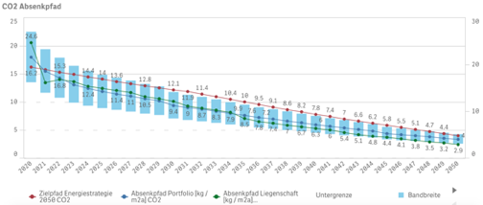
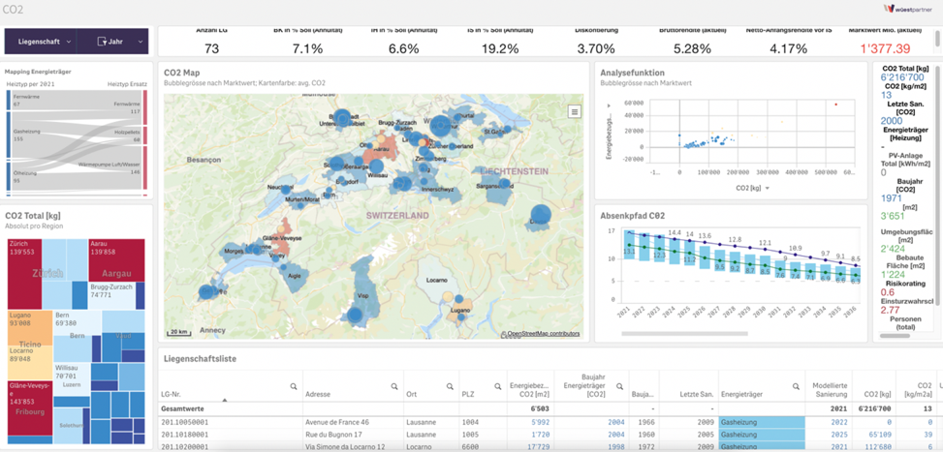
ESG Management
CO2 Ausstoss & Absenkpfad
Modellierung des Absenkpfads mittels aktuellen CO2 Ausstoss, geplanter Sanierung sowie CO2 Ausstoss nach Sanierung.
Energieträger, PV Anlagen
Erfassung von Energieträgen inkl. PV Anlagen. Analyse des Energieverbrauchs und der Energieerzeugung aus erneuerbaren Energiequellen.
Naturgefahren
Datensätze zu Hochwasser, Oberflächenabfluss, Sturm, Hagel usw. inkl. Visualisierung auf Karten ermöglicht es Gefahrenpotenziale abzuschätzen und frühzeitig Massnahmen zu ergreifen.
Benchmarking
Vergleich mit Marktdaten und Benchmarks zur Identifikation von energetisch ineffizienten Liegenschaften.

Slide 14
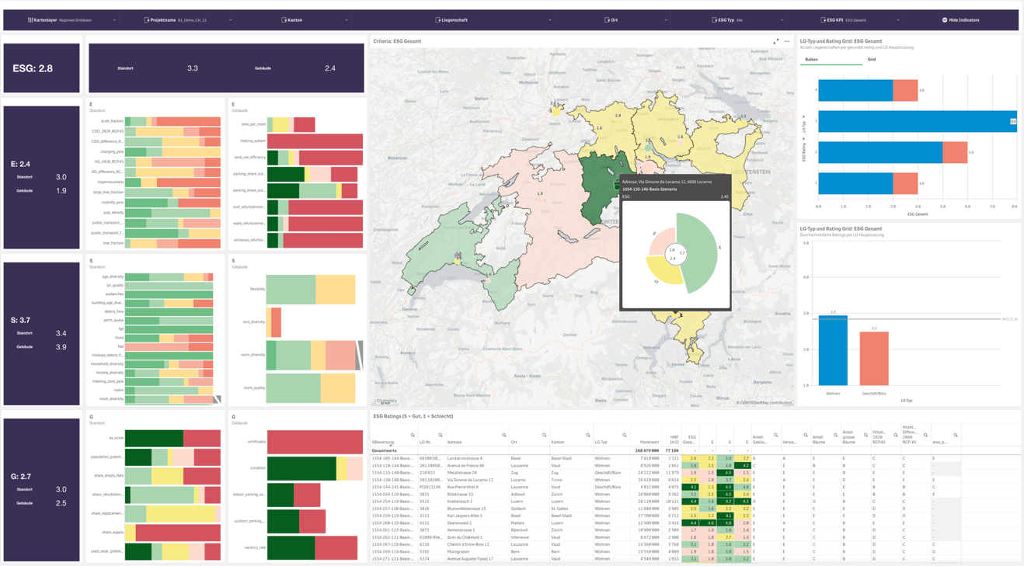
Kriterien automatisches ESG-Rating
ESG
Klimawandel & -risiken
Begrünung und Versiegelung
Mobilität
Ressourcennutzung
Gesundheit & Wohlbefinden
Sicherheit & Naturgefahren
Gebäudepark
Erholungsräume
Immobilienmarkt
Erneuerbare Energien
Raumplanung
Energie und Treibhausgase
Nutzbarkeit
Mieten
Leerstand
Zustand
Zertifikate

Slide 15




Herausforderungen
Viele Ansprüche
Verständlichkeit
Walk the thalk
ESG

Slide 16
IIc. Potentialerkennung

Slide 17
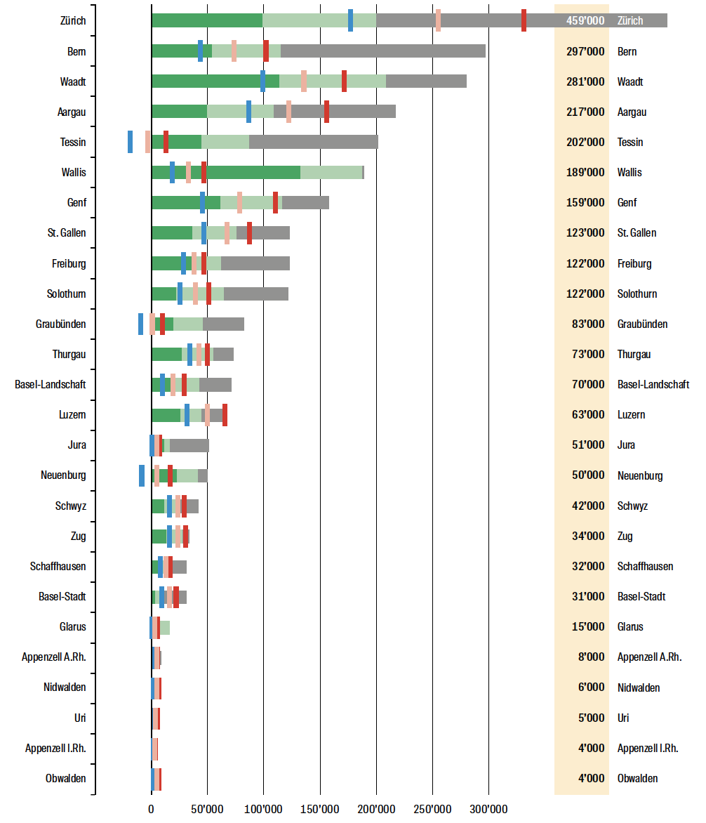
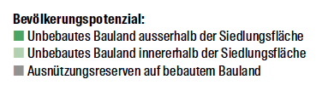
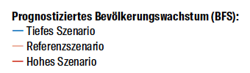

Siedlungsreserven und Verdichtungspotenzial
Quelle: Bauzonenstatistik 2012/2022 (ARE), Verdichtungsradar, Potential Seeker (BFS, Wüest Partner, Stand 2022

Slide 18
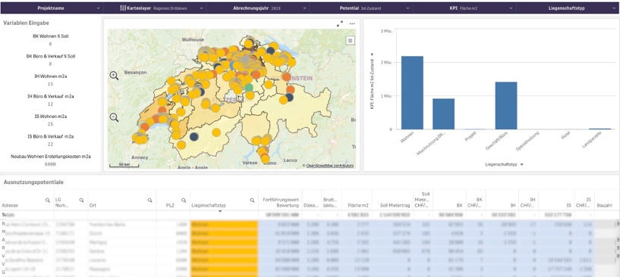
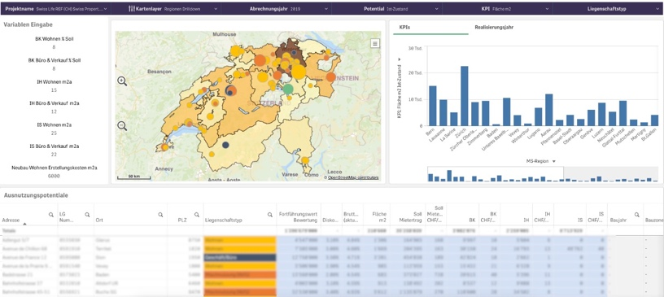
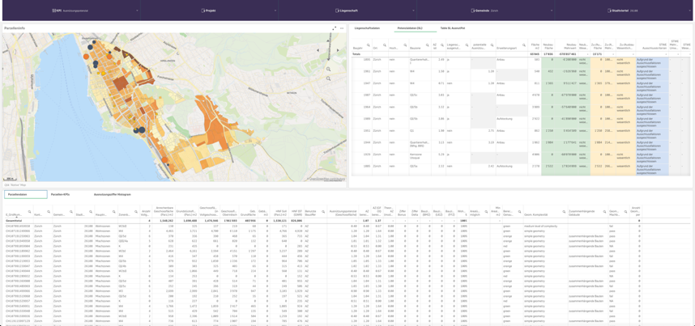
Potential Seeker: Digitale Perlensuche
Kosten- und Ertragssimulationen
Übersicht über Realisierung von Ausnutzungspotenzialen mit geografischer und nutzungsspezifischer Segmentierung inkl. Kosten- und Ertragsschätzung für Neubau und Betrieb sowie Mehrwertberechnung für von Wüest Partner bereitgestellte Modellrechnungen.
Ausnutzungspotenziale realisieren
Analog können im eigenen Portfolio Ausnutzungspotenziale und deren Mehrwert auf Portfolio- und Liegenschaftsebene identifiziert und analysiert werden.
Individuelle Modellrechnungen
Einfache individuelle Anpassung des Kapitalisierungssatzes, der Kosten und Erträge sowie des Realisierungsjahrs pro Liegenschaft mittels Excel zur individuellen Modellierung von Mehrwertberechnungen auf Basis des Ausnutzungspotenzials.

Slide 19
Potential Seeker: Anwendungsbeispiele
            Ausnützungsreserve
            Wo gibt es in der Stadt Zürich noch Parzellen mit Ausbaupotential?
            Liegenschaften mit Sanierungsbedarf
            Parzellen mit mindestens 4’000 m2 GSF,
            4’000 m2 GS,
            seit 20 Jahren keine bewilligungspflichte Sanierung
            Top sanierte «Bijous»
            Parzellen mit max. 2’000 GSF,
            2’000 GS
            Letztes Jahr grosse Sanierung

Slide 20
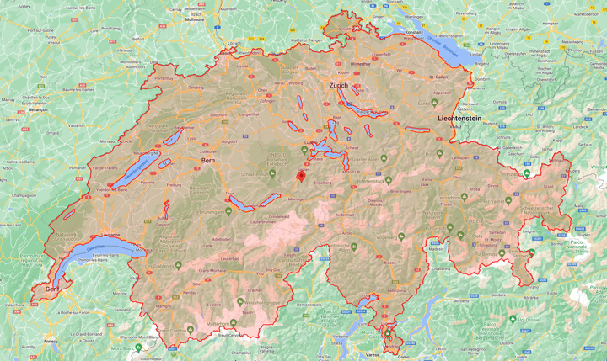


Herausforderungen
„Kantönligeist“
Info Eigentümerschaft
Kontakt Eigentümerschaft
Bisher: AG, AI, BE, BL, BS, FR, GE, GL, GR, LU, SG, SH, SO, SZ, TG, UR, ZG, ZH

Slide 21
III. Ausblick

Slide 22
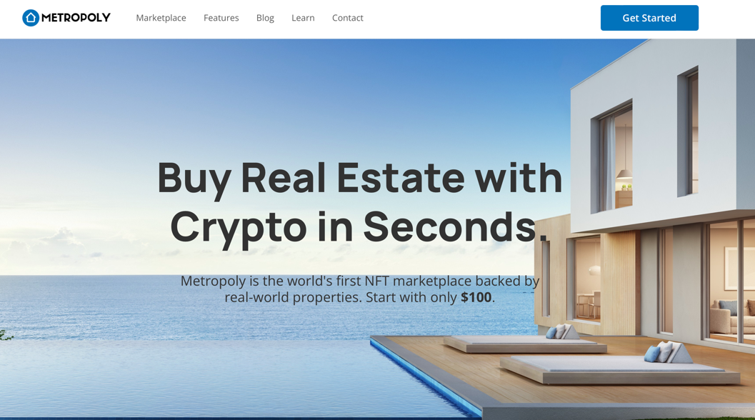

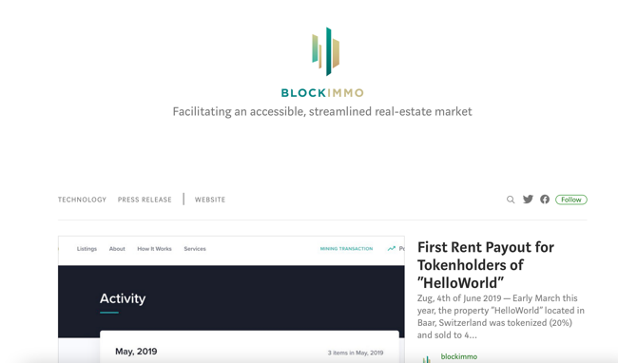
Künftig alles nur noch NFT?

Slide 23

Bei Fragen stehen wir gerne zur Verfügung.
  Dr. Bernhard Eicher
  Director
  T +41 31 300 73 07
  bernhard.eicher@wuestpartner.com
  Thomas Schmid
  Director
  T +41 44 289 92 20
  thomas.schmid@wuestpartner.com
  Reto Camenzind
  Director
  T +41 44 289 92 04
  reto.camenzind@wuestpartner.com

